Slide 1


PEKING UNIVERSITY
ECF1: Exceptions & processes (process control)
汇报人：郑林泽 王融乐

Slide 2

Part A
系统调用错误处理

Slide 3
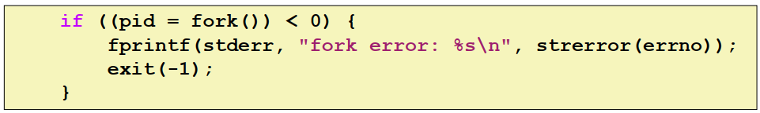
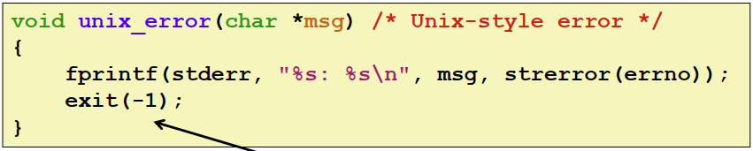

系统调用错误处理——错误报告函数
检查错误
简化
错误报告函数

Slide 4
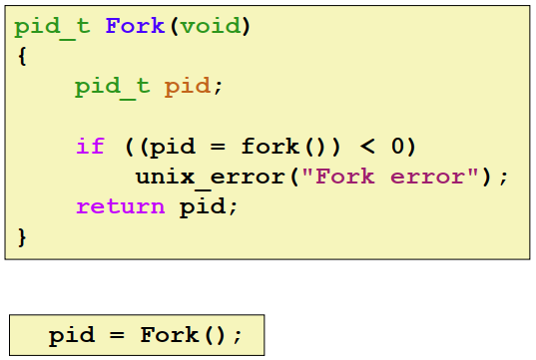
系统调用错误处理——错误处理包装函数
好处：使代码保持简洁，同时不造成不进行错误处理的假象。

Slide 5
Part B
进程控制

Slide 6
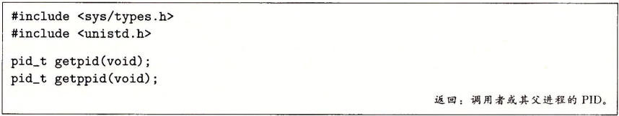
获取进程ID
每个进程都有一个唯一的正数进程ID（PID）。
·getpid() : 返回调用进程的PID。
·getppid(): 返回它的父进程的PID。

Slide 7
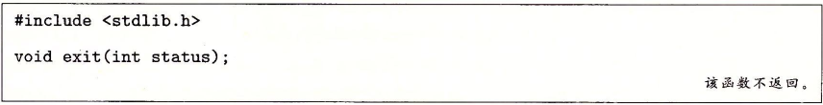
创建与终止进程
程序员视角下，进程可分为三种状态：
·运行：进程要么在CPU上执行，要么在等待被执行，且最终会被内核调度。
·停止：进程的执行被挂起，且不会被调度。
（收到SIGSTOP、SIGTSTP、SIGTTIN、SIGTTOU信号时停止，收到SIGCONT时再次运行）
·终止：进程永远地停止了。
* 进程终止的原因：
1）收到一个信号，信号默认行为是终止进程。
2）从主程序返回。
3）调用exit函数。（设置退出状态status，调用一次，从不返回）

Slide 8
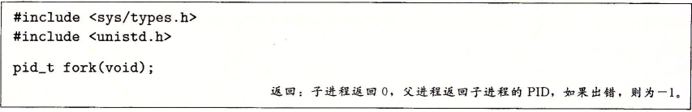
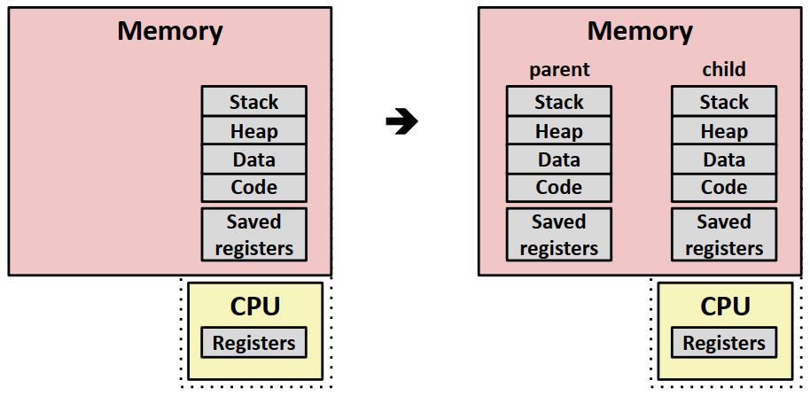
创建进程: fork()
·父进程调用fork函数创建一个新的运行的子进程。
·新创建子进程：
·得到与父进程用户级虚拟地址空间相同且独立的一份副本（代码、数据段、堆、共享库、用户栈），并且共享文件。
·PID不相同。

Slide 9
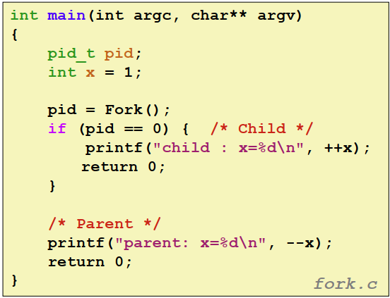

fork函数实例
函数特点：
·调用一次，返回两次
·并发执行
·相同但是独立的地址空间
·共享文件

Slide 10
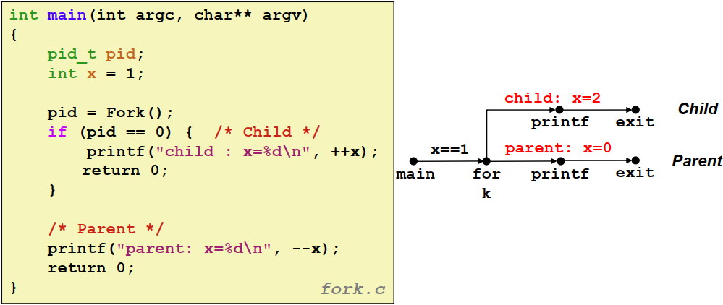
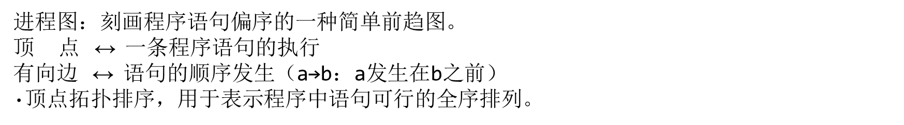
理解fork：进程图
进程图：刻画程序语句偏序的一种简单前趋图。
顶 点$↔$一条程序语句的执行
有向边$↔$语句的顺序发生（a→b：a发生在b之前）
·顶点拓扑排序，用于表示程序中语句可行的全序排列。

Slide 11
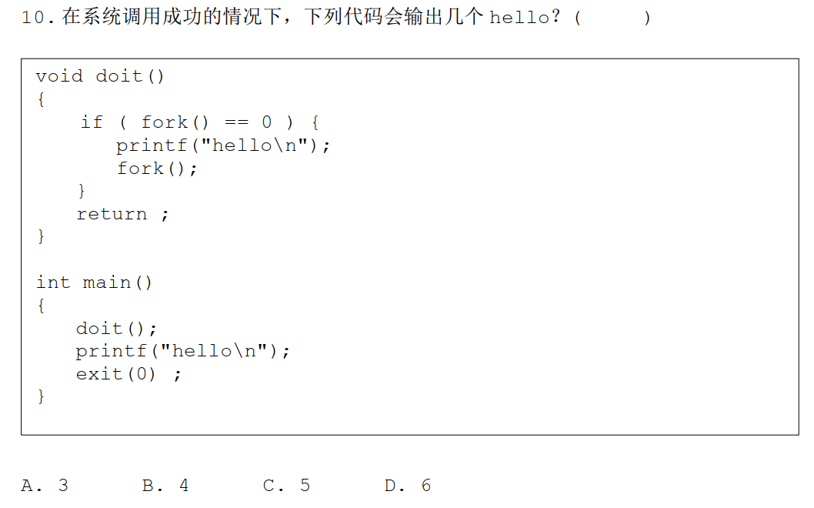
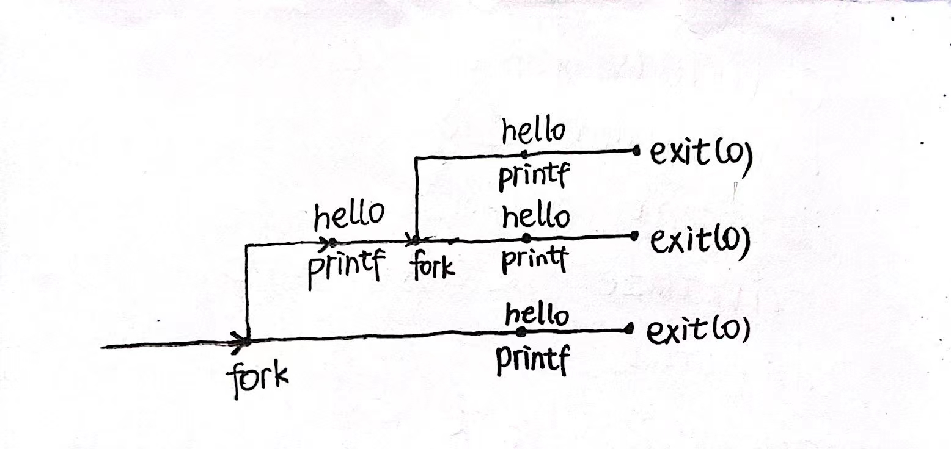
小练习
【答案】B

Slide 12
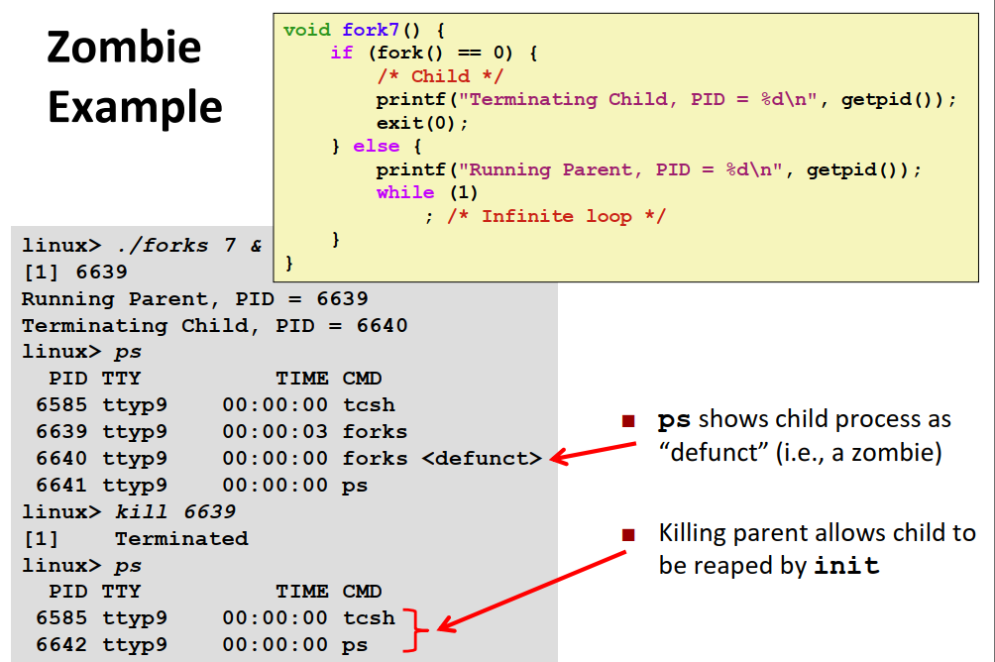
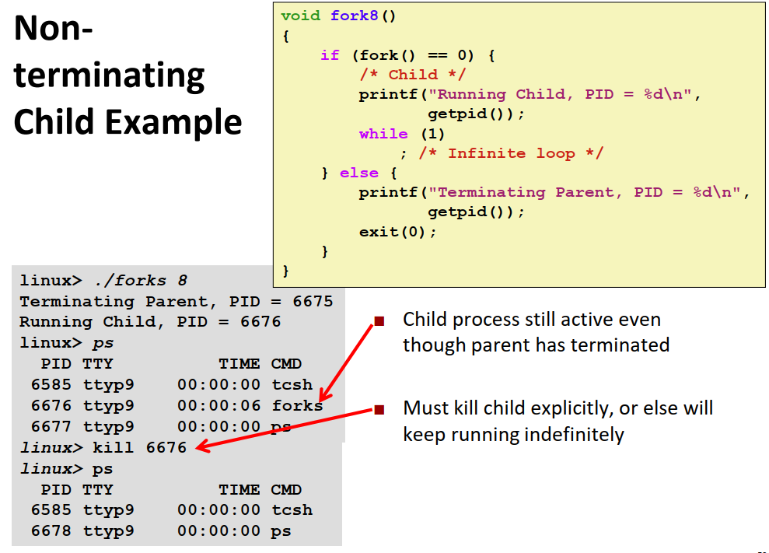
回收子进程
·回收：当一个进程终止时，进程保持在已终止的状态中，直到被其父进程回收。
·僵死进程：终止但未被回收的进程。
·父进程结束，子进程未结束时，
init进程回收该子进程。
·缺点：不运行，但消耗内存资源。

Slide 13
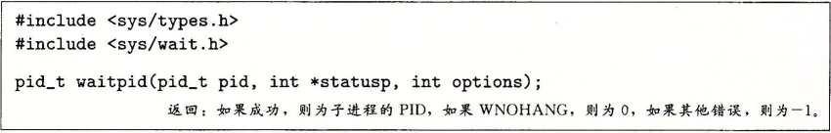
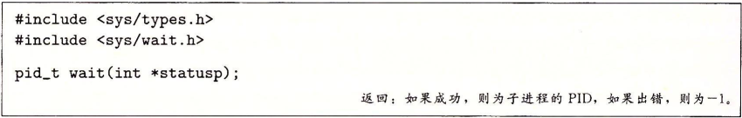
wait()与waitpid()
waitpid(): 等待子进程终止或停止。
默认情况：options=0时，成功回收子进程则返回该子进程PID
wait(): waitpid的简单版本，wait(&status)相当于waitpid(-1,&status,0)

Slide 14
waitpid 判定等待集合的成员
等待集合的成员由参数pid决定：
·pid>0: 等待单独子进程，其进程ID等于pid
·pid=-1: 等待集合由父进程的所有子进程构成
·其他情形……（不讨论）

Slide 15
waitpid 修改默认行为
修改默认行为：将options设置为常量及其各种组合。
·WNOHANG：等待集合中任何子进程都没有终止，则立即返回。
*用途：在等待子进程终止时，需要做别的工作。
·WUNTRACED：挂起调用进程的执行，直到等待集合中的一个进程变成已终止或已被停止，返 回的PID为导致返回的已终止或被停止子进程的PID。
*用途：检查已终止或被停止的子进程。
·WCONTINUED：挂起调用进程的执行，直到等待集合中一个正在运行的进程终止或等待集合 中一个被停止的进程收到SIGCONT信号重新开始执行。
选项还可以进行组合，例如：
·WNOHANG|WUNTRACED：立即返回，如果等待集合中子进程都没有停止或终止，则返回0；
如果有一个停止或终止，则返回值为该子进程PID。

Slide 16
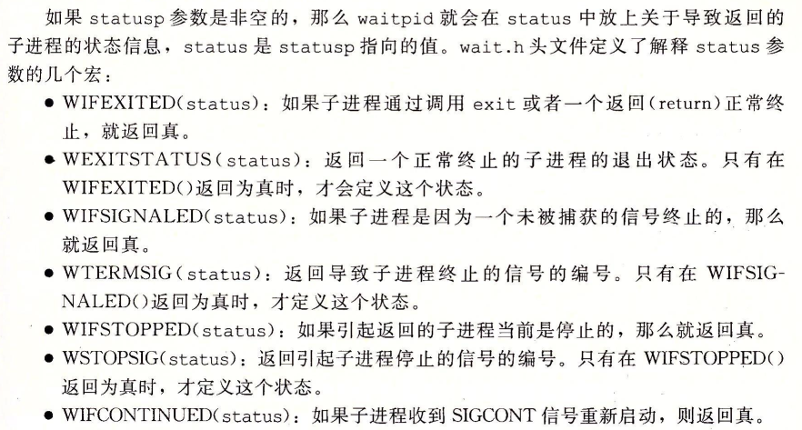
waitpid 检查已回收子进程的退出状态&错误条件
错误条件：
·调用进程没有子进程：waitpid返回-1，设置errno为ECHILD
·waitpid函数被信号中断：waitpid返回-1，设置errno为EINTR

Slide 17
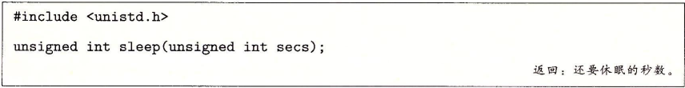
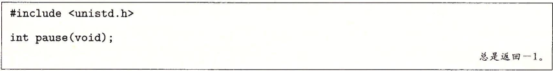
让进程休眠（课上未提及）
sleep函数：将进程挂起一段时间，完成则返回0，否则返回剩余秒数。
pause函数：将调用函数休眠，直到收到信号，返回-1。

Slide 18
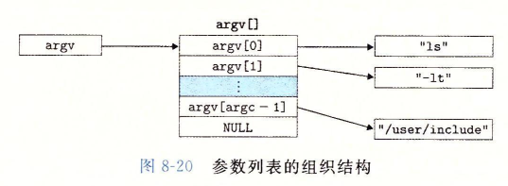
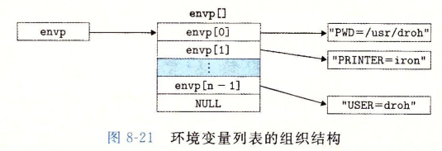
execve(): 加载、运行程序
int execve(char *filename, char *argv[], char *envp[])
·加载并运行可执行目标文件filename
·参数列表argv
·按照惯例，argv[0]=filename
·环境变量列表envp
·getenv(const char*): 搜索字符串name=value
·setenv(const char*,const char*,int): 用newvalue代替oldvalue（第3个参数非0）
·unsetenv(const char*): 如果包含name=oldvalue则删除之
·覆盖代码、数据和栈，保存pid，
·出现错误时返回，否则调用一次、从不返回。

Slide 19
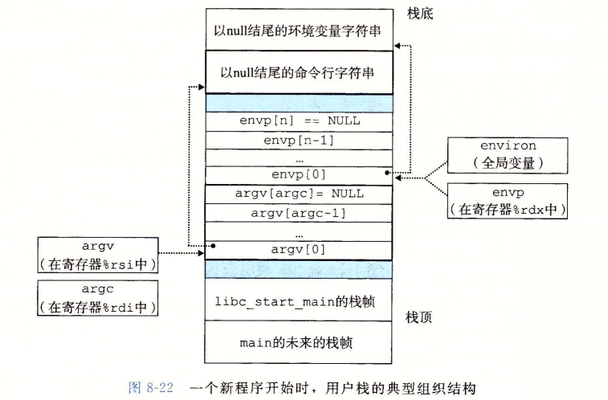
execve: 新程序主函数执行时，用户栈的组织结构

Slide 20
小结
8.3 系统调用错误处理
·错误报告函数 和 错误处理包装函数
8.4 进程控制
·获取进程ID：getpid() getppid()
·创建进程：fork() 调用一次，返回两次
·终止进程：exit() 调用一次，从不返回
·等待、回收子进程：waitpid() 或wait()等函数
·加载、运行程序：execve()等 调用一次，从不返回

Slide 21
Thank you!

